Slide 1
沈復《閒情記趣》
記敘的方法和詳略——記憶中的笑與淚

Slide 2
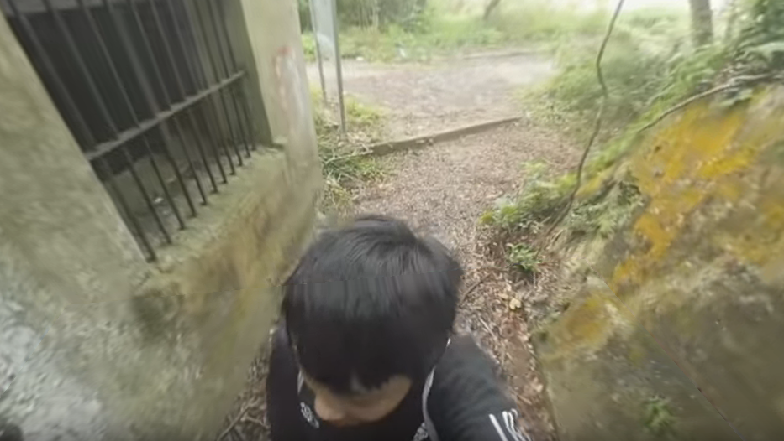
浮想聯翩
利用IPAD觀看虛擬實境影片：
幻想自己是作者，身處其中，你會創作一篇怎樣的文章呢？

Slide 3
課堂目標
培養閱讀文言文能力
反復理解文章內容，體味「物外之趣」

Slide 4
顧名思義
《閒情記趣》
文體是什麼？
從文題所見，課文重點是什麼？

Slide 5
第一段
余憶童稚時，能張目對日，明察秋毫，見藐小微物，必細察其紋理，故時有物外之趣。

Slide 6

解讀錦囊：活學活用
解讀新的篇章
以前的文言篇章
文言語法

Slide 7
咬文嚼字
余憶童稚時
故時有物外之趣
同樣是「時」字，意思一樣嗎？
體現了什麼文言文的特色？

Slide 8
心領神會
「余憶童稚時，能張目對日，明察秋毫」
「能張目對日，明察秋毫」寫出小孩哪些特點？
句子是如何表現童真童趣？

Slide 9
搜尋文眼
余憶童稚時，能張目對日，明察秋毫，見藐小微物，必細察其紋理，故時有物外之趣。

Slide 10
第二段
夏蚊成雷，私擬作群鶴舞空。心之所向，則或千或百果然鶴也。昂首觀之，項為之強。又留蚊於素帳中，徐噴以煙，使其沖煙飛鳴，作青雲白鶴觀，果如鶴唳雲端，怡然稱快。

Slide 11
咬文嚼字
昂首觀之，項為之強（僵）
徐噴以煙
「項」字在現在是什麼意思？
「徐噴以煙」又是什麼意思？
體現了什麼文言文的特色？

Slide 12
心領神會
此段記述了一件怎樣的事呢？
平凡的蚊子怎樣有趣呢？
第二段寫童趣是從什麼感官角度描寫的？

Slide 13
第三段
於土牆凹凸處，花台小草叢雜處，常蹲其身，使與台齊；定神細視，以叢草為林，以蟲蟻為獸，以土礫凸者為丘，凹者為壑，神遊其中，怡然自得。

Slide 14
補充經驗：神遊其中
影片中的影像是真是假？為什麼作者沒有虛擬實境的科技，卻可以看到這樣的畫面？

Slide 15
咬文嚼字
常蹲其身，使與台齊
全句直譯，你會如何翻譯？
體現了什麼文言文的特色？

Slide 16
心領神會
此段記述了一件怎樣的事呢？
土牆、叢雜處有什麼樂趣？

Slide 17
第四段
一日，見二蟲鬥草間，觀之正濃，忽有龐然大物拔山倒樹而來，蓋一癩蝦蟆也，舌一吐而二蟲盡為所吞。余年幼方出神，不覺呀然驚恐。神定，捉蝦蟆，鞭數十，驅之別院。

Slide 18
咬文嚼字
舌一吐而二蟲盡為所吞。
捉蝦蟆，鞭數十，驅之別院。
全句直譯，你會如何翻譯？
體現了什麼文言文的特色？

Slide 19
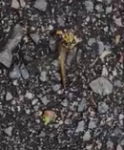
熟讀深思
在影片中所見，你有什麼感想？你認為這樣的景象是否常見？

Slide 20
心領神會
事實上，癩蛤蟆不能算是「龐然大物」，也不可能「拔山倒樹」，作者為什麼這樣寫？
癩蛤蟆已捉在手，又打了
幾十鞭子，想像一下，是
什麼樣的鞭子？癩蛤蟆竟
沒有死，是為什麼？

Slide 21
一言以蔽之
三件事有哪些共同特色？
三件事的記敍線索是什麼？

Slide 22
回顧預習，文章關鍵所在
作者面對同一題材，有不同的處理手法？原因何在？

Slide 23
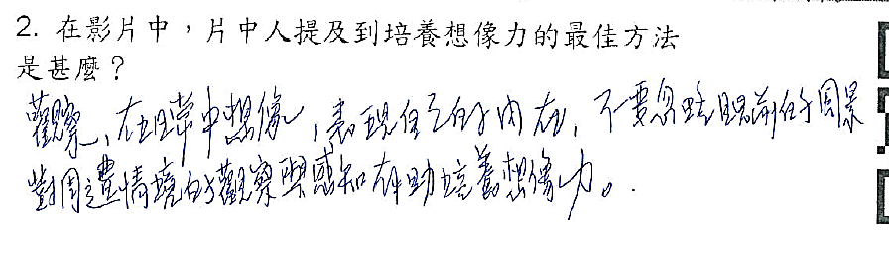
對生活的觀察力，成就創意

Slide 24
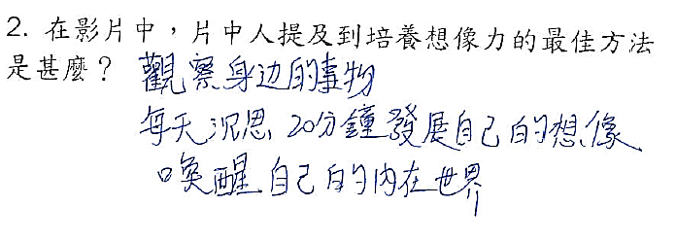
對生活的觀察力，成就創意

Slide 25
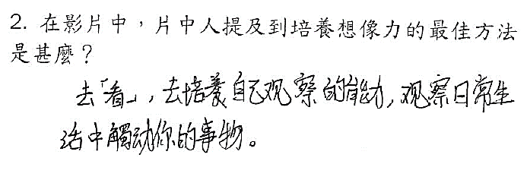
對生活的觀察力，成就創意

Slide 26
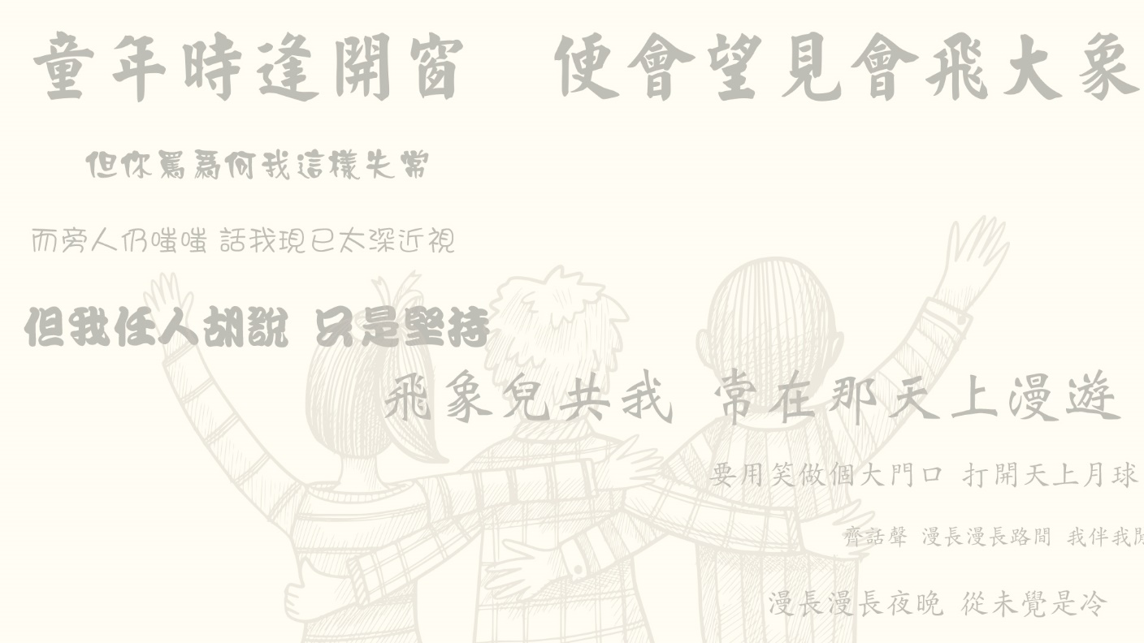
三人行：溯本求源
「趣」從何而來？

Slide 27
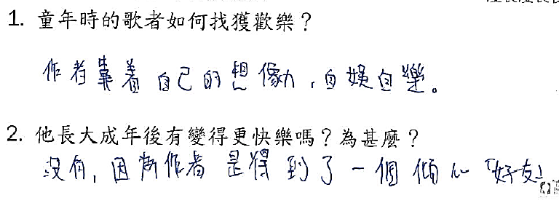
趣味人生，莫失莫忘

Slide 28
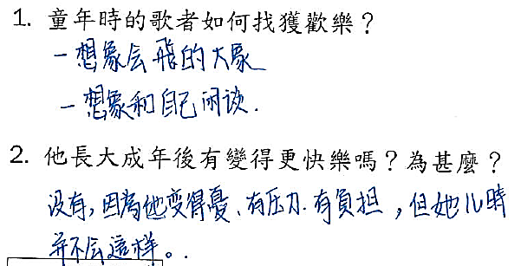
趣味人生，莫失莫忘

Slide 29
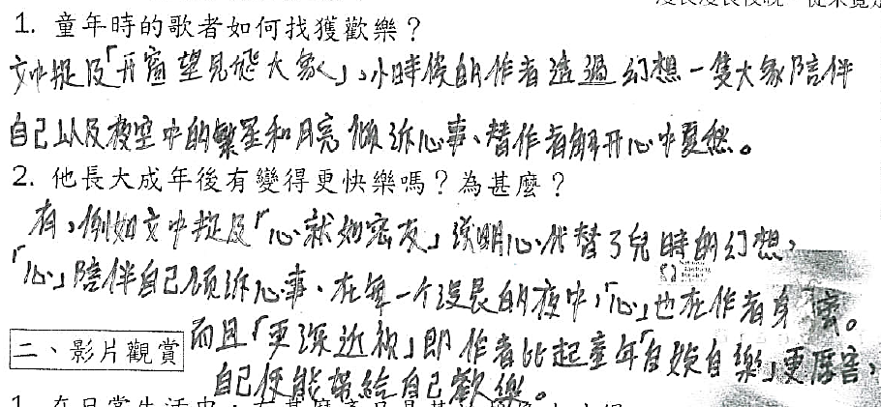
趣味人生，莫失莫忘

Slide 30
你明白了嗎？
培養閱讀文言文能力
反復理解文章內容，體味「物外之趣」

Slide 31
活學活用，鞏固重溫

